Slide 1



INTEGRAL INDEFINIDA
MÉTODOS DE INTEGRAÇÃO
B) INTEGRAÇÃO POR PARTES
profismael@fiap.com.br

Slide 2


RESUMO TEÓRICO

Slide 3
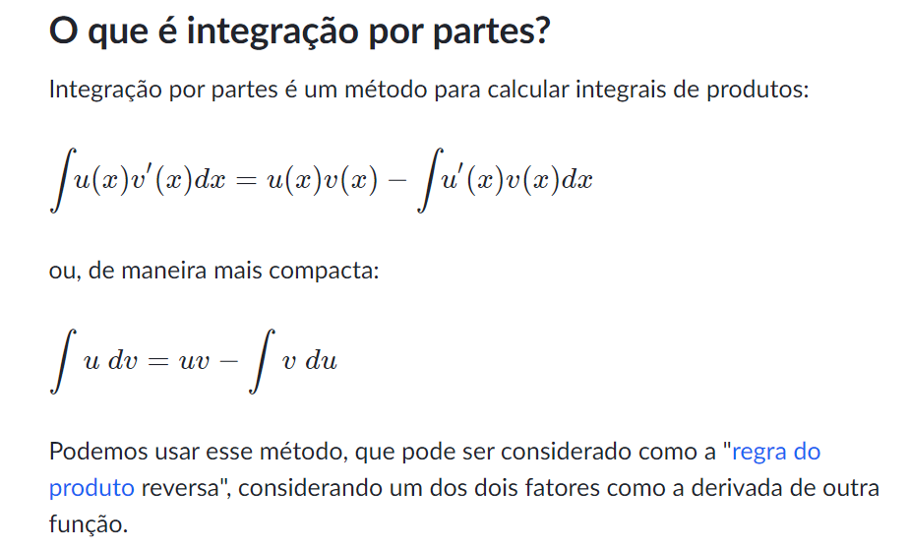
RESUMO TEÓRICO

Slide 4
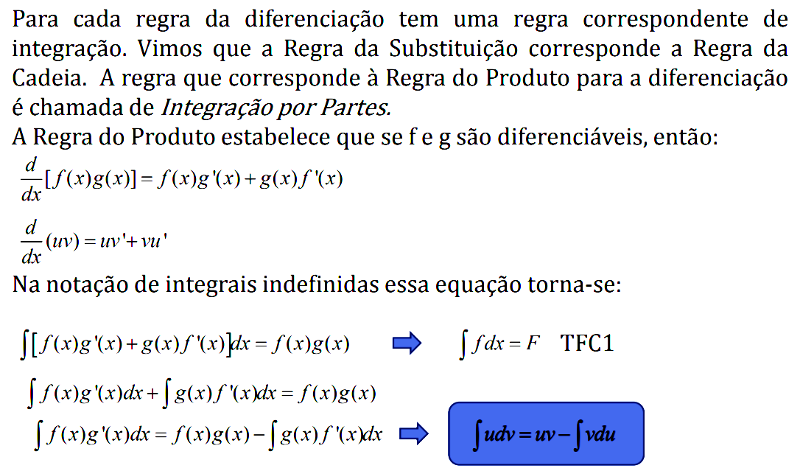
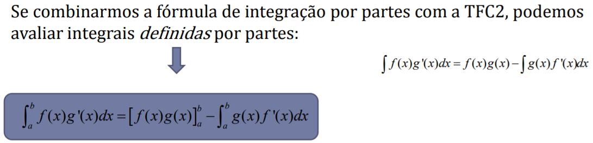
RESUMO TEÓRICO

Slide 5
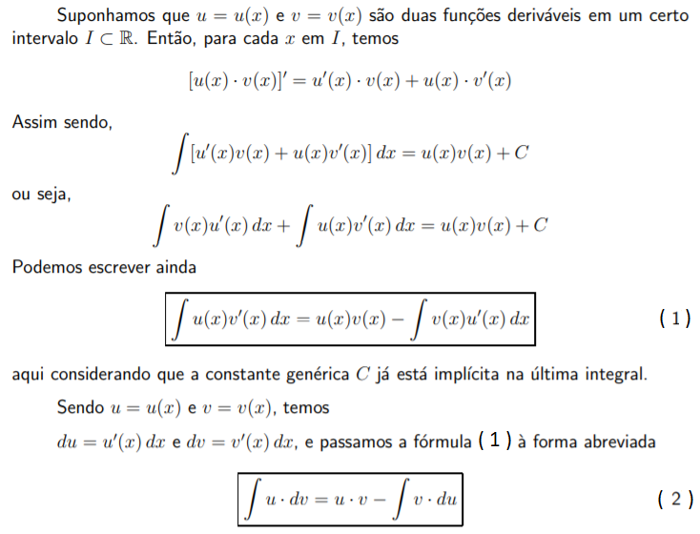
RESUMO TEÓRICO

Slide 6
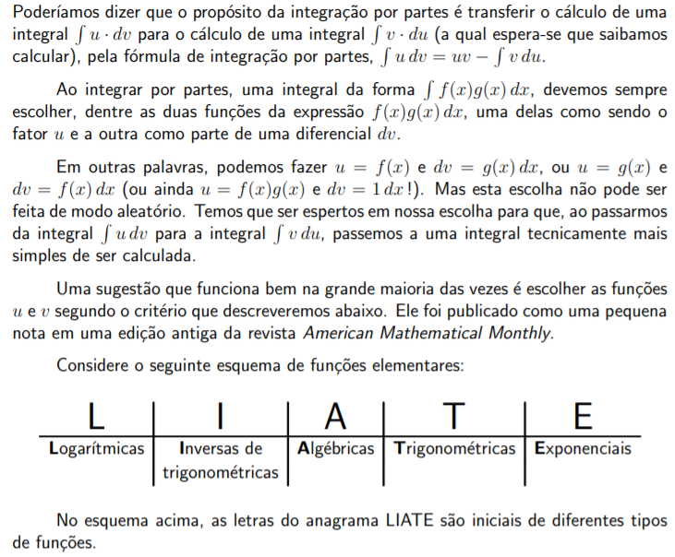
RESUMO TEÓRICO

Slide 7
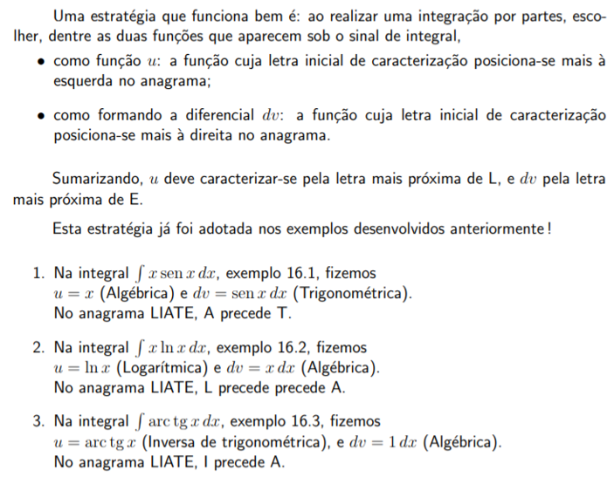
RESUMO TEÓRICO

Slide 8
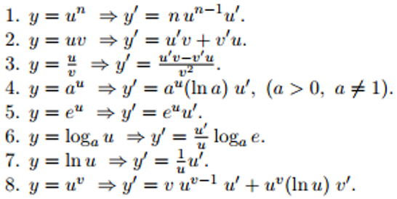
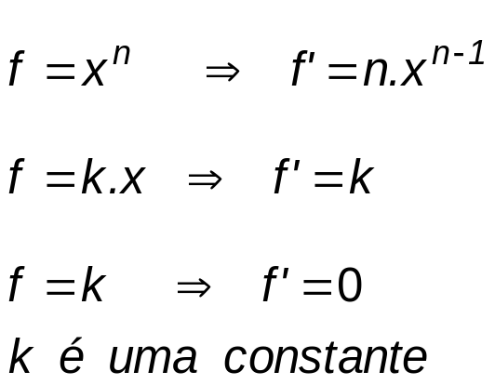
FÓRMULAS DE DERIVAÇÃO
Sejam u e v funções deriváveis na variável x, “a” e “n” são constantes:

Slide 9
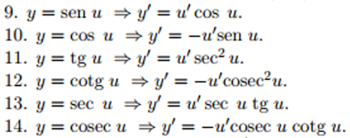
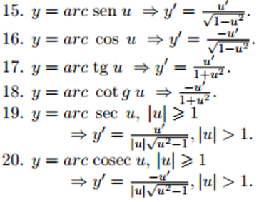
FÓRMULAS DE DERIVAÇÃO
Sejam u e v funções deriváveis na variável x, “a” e “n” são constantes:

Slide 10
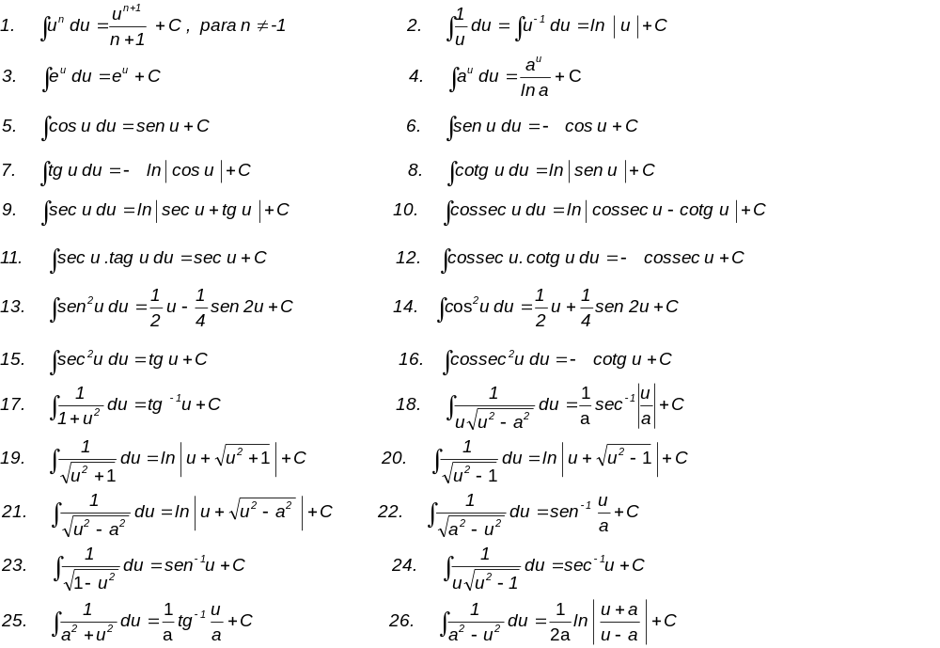
FÓRMULAS DE INTEGRAÇÃO

Slide 11
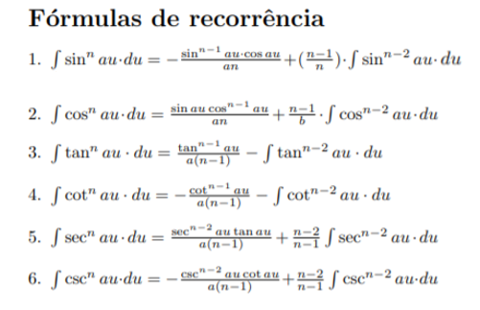
FÓRMULAS DE INTEGRAÇÃO

Slide 12
EXEMPLOS

Slide 13
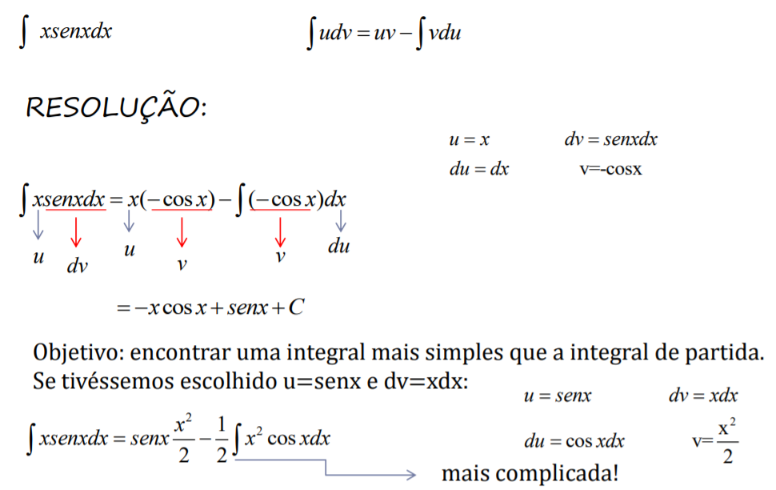
EXEMPLO 1

Slide 14
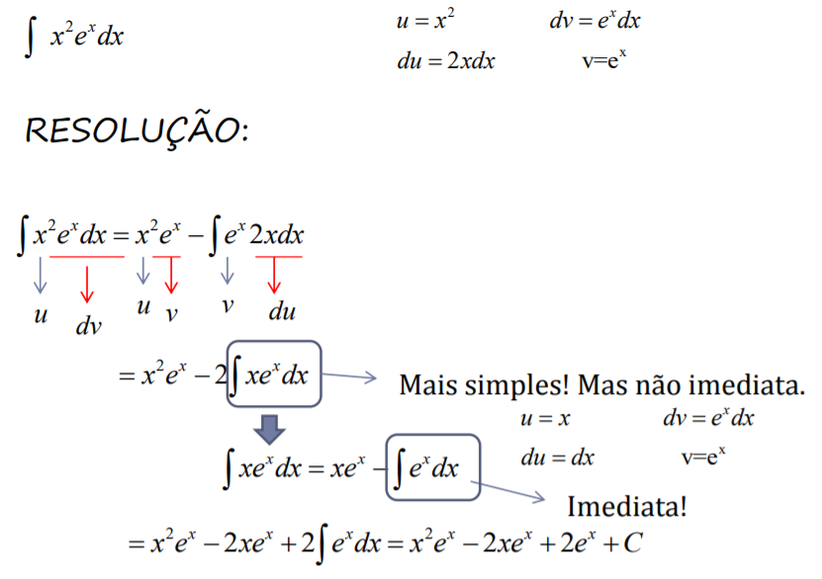
EXEMPLO 2

Slide 15
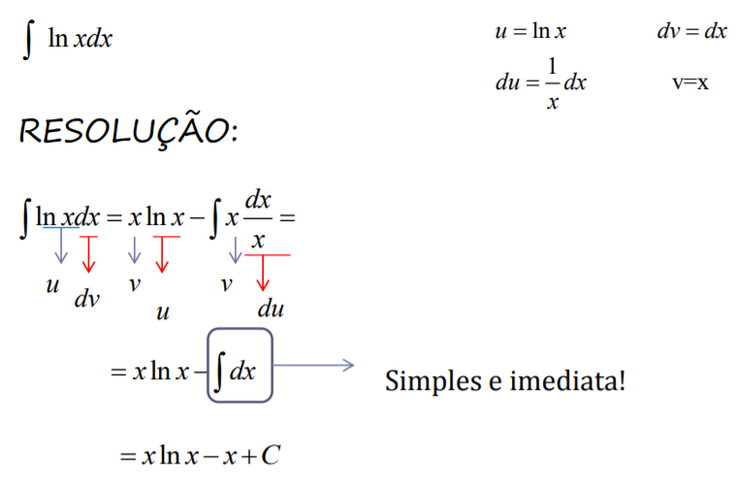

EXEMPLO 3
$$=x\left(lnx −1\right)+C$$

Slide 16
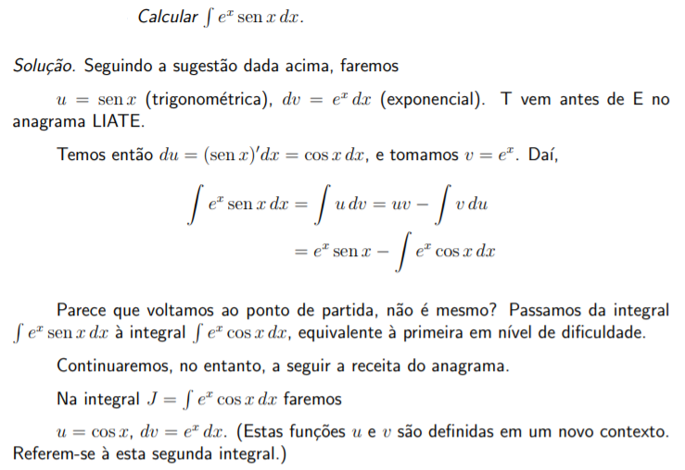
EXEMPLO 4

Slide 17
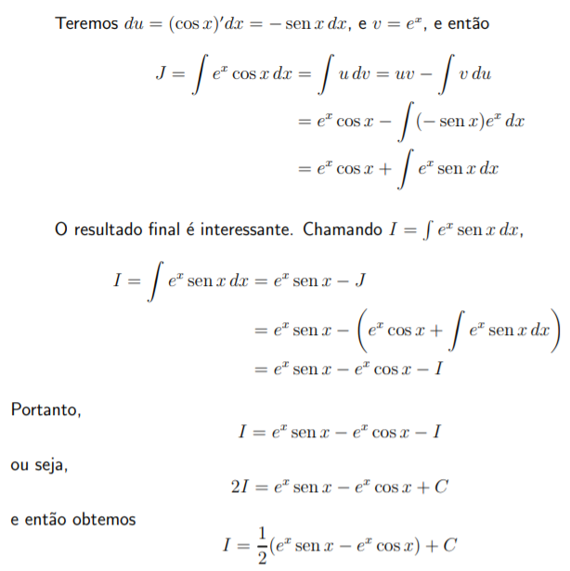
EXEMPLO 4 - continuação

Slide 18
EXERCÍCIOS

Slide 19
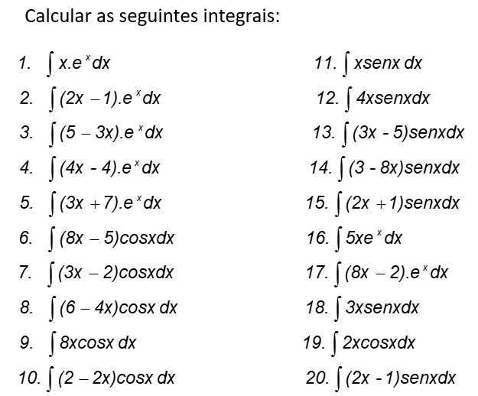
EXERCÍCIOS - PARTE A

Slide 20
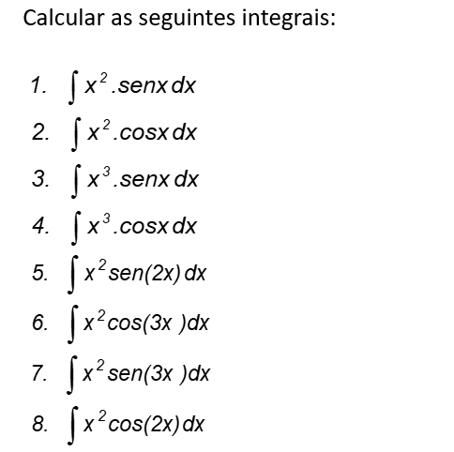
EXERCÍCIOS - PARTE B

Slide 21
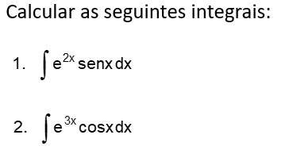
EXERCÍCIOS - PARTE C

Slide 22
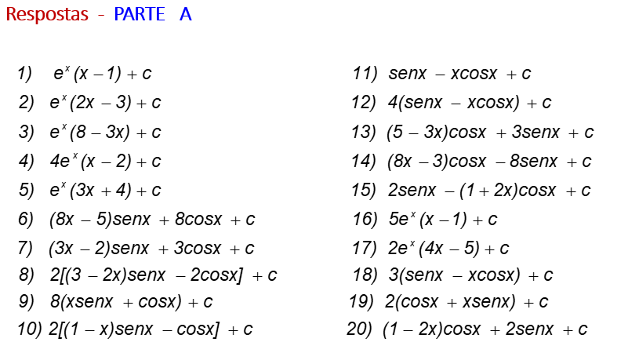
RESPOSTAS DOS EXERCÍCIOS

Slide 23
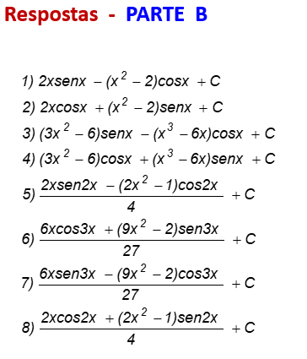
RESPOSTAS DOS EXERCÍCIOS

Slide 24
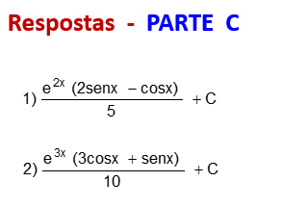
RESPOSTAS DOS EXERCÍCIOS

Slide 25
BIBLIOGRAFIA
BIBLIOTECA VIRTUAL/ FIAP
THOMAS, George B. Cálculo. Editora Pearson
FLEMMING, Diva M. Cálculo A/ Cálculo B. Editora Pearson
RODRIGUES, André C.D. Cálculo Integral e Diferencial. Editora Intersaberes

